Slide 1

第四章 推箱子

Slide 2
4.1 设计目的
本程序旨在训练读者的基本编程技巧，本程序涉及软中断、二维数组、键盘操作、图形化函数等方面的知识。
通过本程序的训练，读者能基本掌握显示器中断寄存器的设置、二维数组及结构体的定义、键盘上键值的获取、图形方式下光标的显示和定位，以及部分图形函数。

Slide 3
4.2 功能描述
本游戏共有三关，由易到难，每一关都有初始化、按键处理、重置、退出功能。
（1）初始化包括屏幕初始化和每一关关卡的初始化，屏幕被初始化宽80，高25；
（2）按键处理包括移动小人和移动箱子，通过移动上下左右键控制小人的移动，从而推动箱子，以把箱子推到指定的目的地为通关；
（3）每一关都可以重置，按空格键可以重置当前关；
（4）按Esc键可以在任何时候退出程序。

Slide 4
4.3 总体设计
4.3.1 功能模块设计
（1）系统模块图
本程序包括5个子模块，分别是初始化模块、画图模块、移动箱子模块移动小人模块和功能控制模块，如图4.1所示。

Slide 5
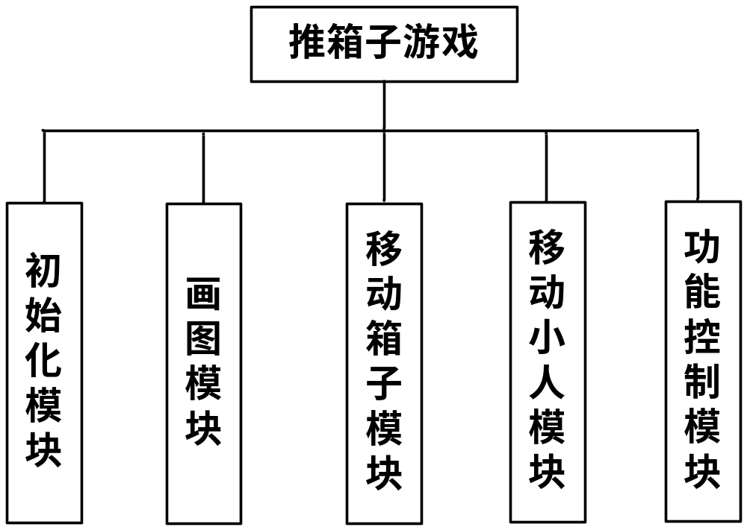
图4.1 系统模块图

Slide 6
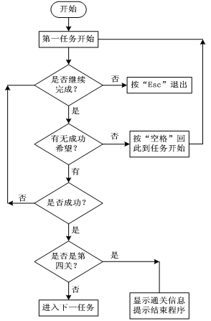
4.3.1 功能模块设计
（2）任务执行流程图

Slide 7
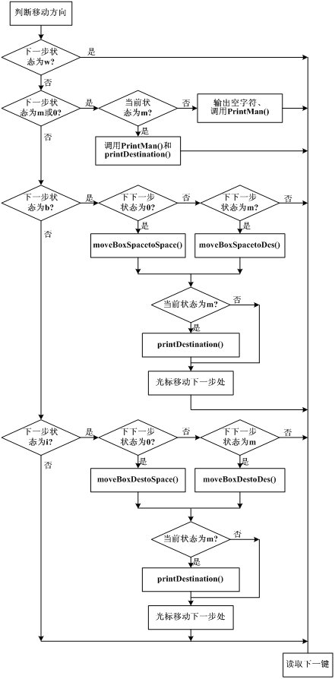
4.3.1 功能模块设计
（3）小人移动流程图

Slide 8
4.3.2 数据结构设计
（1）设置全局变量
定义二维数组char status [20][20]，用于记录屏幕上各点的状态。其中，0表示什么都没有，“b”表示箱子，“w”表示墙壁，“m”表示目的地，“i”表示箱子在目的地。首先将屏幕20*20范围内的状态初始化为0，然后根据具体情况，在画箱子时，将箱子所在点的状态改为“b”；在画墙壁时，将墙壁所在点的状态改为“w”；在画目的地时，将目的地所在点的状态改为“m”；当箱子被推到目的地时，箱子所在点的状态为“i”，如果每一关中所有的目的地的状态都为“i”，则说明该关已完成。

Slide 9
4.3.2 数据结构设计
（2）定义结构体
typedef struct winer
{
int x;
int y;
struct winer *p;
}winer;

Slide 10
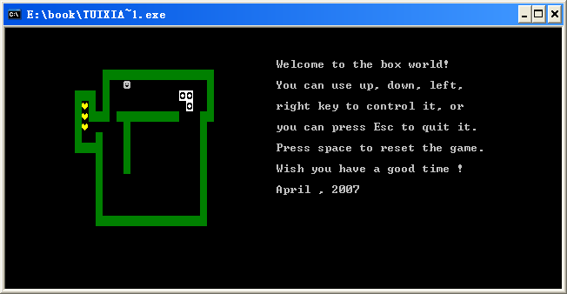
4.4 程序实现
（1）游戏第一关

Slide 11
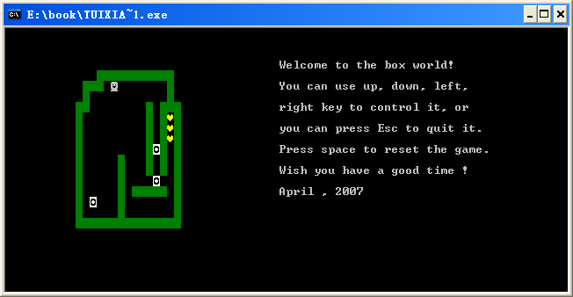
4.4 程序实现
2.第二关游戏

Slide 12
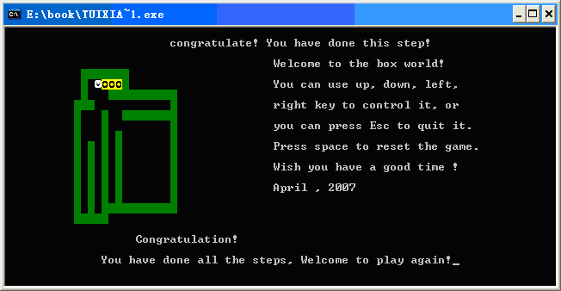
4.4 程序实现
（3）游戏结束

Slide 13
4.5 小结
本章讲述了推箱子游戏的设计原理、功能模块设计，对数据结构、函数功能以及源码作了详细地分析。通过本章得学习，读者应该了解并且掌握以下知识点。
（1）二维数组的定义及应用；
（2）结构体的定义；
（3）链表的遍历；
（4）基本图形函数的应用；
（5）软中断；
（6）键盘操作。

